Slide 1
ТЕОРИЯ АВТОМАТОВ
Мельцов Василий Юрьевич
ИВТб – 2 курс

Slide 2
Переход от автомата Мура к автомату Мили и обратно

Slide 3
Модель абстрактного автомата
(модель Глушкова В.М.)
Абстрактный автомат задаётся следующей «шестёркой» множеств:
S = < P, X, λ, ϕ, ψ, x₀ >
_{P – множество входных сигналов}
_{(входной алфавит).}
X – множество внутренних состояний.
λ – множество выходных сигналов
_{(выходной алфавит).}
_{ϕ – функция переходов}
_{ψ – функция выходов}
Δ t
P
ЛП
λ
X
ЭП

Slide 4


Модели Мили и Мура
Модель Мили
Модель Мура
Δ t
Δ t
P
ЛП
λ
P
ЛП1
X
X(t+1)
ЭП
λ
ЛП2
X
ЭП

Slide 5
Теоретическая база
Задан автомат Мили:
S₁ = <P₁, X₁, Λ₁, ϕ₁, ψ₁, x₀₁>
Необходимо построить эквивалентный автомат Мура:
S₂ = <P₂, X₂, Λ₂, ϕ₂, ψ₂, x₀₂>
«Два автомата S₁ и S₂ с одинаковыми входным и выходным алфавитами называются эквивалентными, если после установки их в начальное состояние реакции автоматов на любое входное слово совпадают»

Slide 6
Теоретическая база
Задан автомат S1 (Мили)
Подадим входное слово
Ф = p1 , p1 , p2 , p2 , p2 , p1
 | р1 | р2
Х1 | Х3 | Х1
Х2 | Х1 | Х3
Х3 | Х2 | Х1
 | р1 | р2
Х1 | λ2 | λ1
Х2 | λ1 | λ2
Х3 | λ1 | λ1
 | х1 | x3 | x2 | x3 | x1 | x1
Ф= | р1 | р1 | р2 | р2 | р2 | р1
 | λ2 | λ1 | λ2 | λ1 | λ1 | λ2
Задан автомат S2 (Мура)
Подадим входное слово
Ф = p1 , p1 , p2 , p2 , p2 , p1
 |  | р1 | р2
λ1 | Х1 | Х3 | Х1
λ1 | Х2 | Х1 | Х3
λ2 | Х3 | Х2 | Х1
Ф= | р1 | р1 | р2 | р2 | р2 | р1
 | х1 | х3 | х2 | х3 | х1 | х1 | х3
 | λ1 | λ2 | λ1 | λ2 | λ1 | λ1 | λ2

Slide 7
Переход от автомата Мура к автомату Мили

Slide 8
Переход от автомата Мура к автомату Мили
Задан автомат Мура:
S_{B} = <P_{B}, X_{B}, Λ_{B}, ϕ_{B}, ψ_{B}, x_{0B}>
Необходимо построить эквивалентный автомат Мили:
S_{A} = <P_{A}, X_{A}, Λ_{A}, ϕ_{A}, ψ_{A}, x_{0A}> P_{A} = P_{B} Λ_{A} = Λ_{B}
ϕ_{A} : X_{A} = X_{B} ⇒ ϕ_{A} = ϕ_{B}
ψ_{A} : ϕ_{B}(X_{m},p_{i})=X_{S}
ψ_{B} (X_{S}) = λ_{j} ⇒ ψ_{A}(X_{m},p_{i}) = λ_{j}

Slide 9









Переход от Мура к Мили способом задания графа
X1
X1
X2
X4
X2
X4
X3
X3

Slide 10







Переход от автомата Мура к автомату Мили табличным способом
Для Мили : Таблица переходов совпадает!
Таблица выходов
Для автомата Мура
 | X1 | X1 | X2 | X4
 | X2 | X2 | X3 | X1
 | X3 | X1 | X3 | X4
 | X4 | X1 | X1 | X4
X1
X2
X3
X4

Slide 11
Переход от автомата Мили к автомату Мура

Slide 12
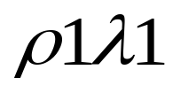
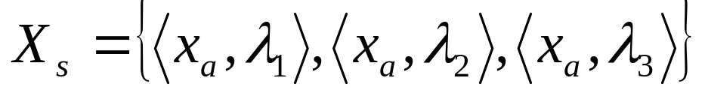


Переход от автомата Мили к автомату Мура
x_{a}
X_{s} = { x_{s}` ; x_{s}`` ; x_{s}```}

Slide 13
Переход от автомата Мили к автомату Мура
Задан автомат Мили:
S_{A} = <P_{A}, X_{A}, Λ_{A}, ϕ_{A}, ψ_{A}, x_{0A}>
Необходимо построить эквивалентный автомат Мура:
S_{B} = <P_{B}, X_{B}, Λ_{B}, ϕ_{B}, ψ_{B}, x_{0B}>
ϕ_{в} : X_{В} = X_{А} ?
ψ_{В} : ϕ_{B}(X_{m},p_{i})=X_{S}
ψ_{B} (X_{m},p_{i}) = λ_{j} ⇒ ψ_{A}(X_{S}) = λ_{j1,2,3…}???

Slide 14









Переход от автомата Мили к автомату Мура
Для автомата Мили Для автомата Мура
X`_{m}
x_{m}
x_{s}
x_{s}
X``_{m}

Slide 15











Переход от автомата Мили к автомату Мура (табл.)
Автомат Мили (табл. переходов)
Автомат Мили (табл. выходов)
X1 | X1 | X2 | X3
X2 | X2 | X3 | X1
X3 | X1 | X3 | X2
X4 | X1 | X1 | X2
X1
X2
X3
X4
Х1 = {<X1,λ1>; <X1,λ2>; <X1,λ3>; } =
= {X1`; X1``; X1```}
X2 = {X2``; X2```}
X3 = {X3`; X3```}
X4 = …
{X_{B}} = {X1`; X1``; X1```; X2``; X2```;
X3`; X3```; X4~}

Slide 16






Переход от автомата Мили к автомату Мура (табл.)
Автомат Мура (Совмещённая таблица переходов и выходов)
X1` | X1` | X2`` | X3```
X1`` | X1` | X2`` | X3```
X1``` | X1` | X2`` | X3```
X2`` | X2`` | X3` | X1```
~
X2``` | X2`` | X3` | X1```
X3` | X1`` | X3` | X2```
X3``` | X1`` | X3` | X2```
X4 | X1` | X1``` | X2```

Slide 17
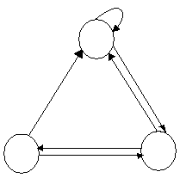


Переход от автомата Мили к автомату Мура
Автомат Мили
{X1`}={b1,b2}
{ X2 `} ={b3}
x₁
{ X3 `} ={b4,b5}
x₂
x₃

Slide 18
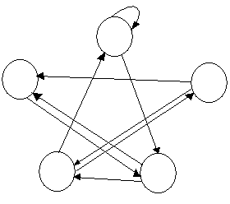


Переход от автомата Мили к автомату Мура
Автомат Мура
b1
b2
b5
b3
b4

Slide 19
Переход от автомата Мура к автомату Мили
Автомат Мили
b1
b2
b5
b3
b4

Slide 20
Минимизация полностью определённых автоматов

